Slide 1


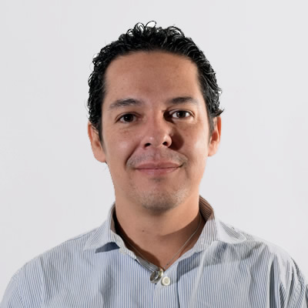
Mario Graff
mario.graff@infotec.edu.mx
Competencias internacionales de PLN
IberLEF 2025
CLEF 2025
entre otras
Clasificación de texto
Creación de bases de conocimiento
Evaluación de algoritmos
Aprendizaje computacional
Algoritmos multi-etiqueta
Explicabilidad
Desarrollo de algoritmos

